Slide 1
Существует ли популизм? Переосмысляя «политологическую моду»
Петр Осколков, к.полит.н.,
в.н.с. Института Европы РАН

Slide 2
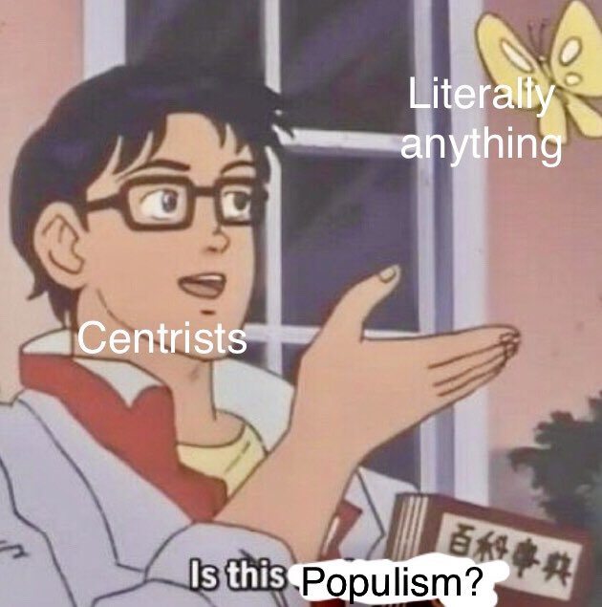
Вводные тезисы
Популизм – один из «сущностно оспариваемых концептов» (Gallie, 1955)
Первое упоминание термина на английском - 1891-1892 в связи с «Народной партией США» (Houwen 2013, p. 39).
Первая (относительно) академическая попытка определить популизм – конференция ”To define populism” в Лондонской школе экономики и политических наук, май 1968 (Ionescu, Gellner 1969)
«Популистский хайп» XXI века (De Cleen et al. 2018, p. 657)? «Слово года – 2017» по версии Кембриджского словаря английского языка. «Популизм – это сексуально» (Rooduijn 2018, p. 362). «Крайне правому популизму посвящено больше академических работ, чем всем другим партийным семьям, вместе взятым» (Mudde 2016, p. 2).
Кас Мюдде: мы знаем, какие это партии, но не знаем, каковы их характеристики.
Минимальные черты: манихейский «моральный» дискурс (Hawkins & Rovira Kaltwasser 2017), антиэлитизм и антиплюрализм («лишь часть народа – действительно народ») (Müller 2016).
Урс Альтерматт: форма политики; Надия Урбинати: форма искажения демократии; Ян-Вернер Мюллер: определенное воображение политики; Роберт Дженсен: политический проект, набор политических действий.

Slide 3
Число книг на английском языке, в названии которых есть слово “populism” или “populist”.
Source: Rovira Kaltwasser K. et al. Populism: An Overview of the Concept and the State of the Art // The Oxford Handbook of Populism. 2017.

Slide 4
Подходы
Идеационный (Мюдде, Ровира Кальтвассер, Бен Стенли, Маттейс Роодейн)
Дискурсивный (Эрнесто Лакло, Кирк Хокинс)
Мобилизационный/стратегический (Пол Таггарт, Тен Паувелс, Такис Паппас, Курт Вейланд)
Реляционный/социокультурный/перформативный (Пьер Остиги)
Интегративный: стратегия мобилизации электората, основанная на идеологической и дискурсивной комбинации антиэлитизма, холизма (народ как гомогенное «тело») и самоидентификации с волей народа и подразумевающая упрощённый и антагонистический стиль политической риторики.
...негативистский (условно): популизм как явление слабо поддаётся определению и вряд ли заслуживает внимания как аналитическая категория (Яннис Ставракакис, Йоргос Кацамбекис...)
Популизм – это...
…идеология («с разреженным центром»)?
…стратегия мобилизации избирателей?
…форма/стиль дискурса?
На самом деле, всё это вместе. А может, его и нет вообще.

Slide 5
Проблемы
Сложность дефиниции:
Концептная натяжка (Сартори), она же - over-inclusiveness. И с другой стороны – концептное сжатие. => практически невозможно дать такое определение, которое бы не исключало «нужное» и не включало бы «ненужное». Популизм «охватывает больше политических и социальных феноменов, чем один термин может обычно вместить» (Taranu 2012, p. 131).
Попытки «минимального определения» и поиска «наименьшего общего знаменателя» (опять же Сартори) – неизбежно упрощают понимание популизма (пример – «демократический иллиберализм» (Pappas 2019, p. 33)).
Неправомерно отождествляется в публичном дискурсе с национализмом/нативизмом (Rydgren 2017) либо используется как buzzword; «пустой знак», удобный для бинарного мышления (Фишман 2021).
Сложность типологизации. Положа руку на сердце, популизм сложно типологизировать относительно идеологического спектра в силу его максимально адаптивной природы. При необходимости принимает черты как правые, так и левые, и центристские.
Популизм не может считаться полноценной идеологией – «хрустальная туфелька» (Берлин, Тагиефф).
Европоцентризм подходов (De la Torre & Mazzoleni 2019).
«Партиецентризм»: изучение популизма концентрируется в основном на популистских партиях, оставляя непартийных игроков за бортом (после Трампа ситуация немного изменилась).

Slide 6
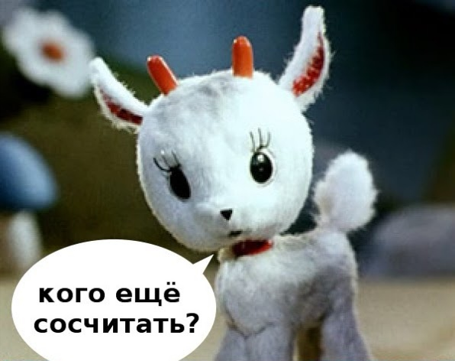
Решения?
Поиск «обязательных условий» для обозначения феномена как популистский (НО: это неизбежно редукция, часто ложная)
Попытки операционализировать популизм, вывести конкретные индикаторы, создать «индексы популизма» (Team Populism, Timbro Index, POPULISMUS Project, Meijers & Zaslove 2020) (НО: дискурс квантифицировать можно, но сложно; нюансы теряются)
Предложение новых терминов – «этнопопулизм» (Э. Дженне), неопопулизм, национал-популизм (П.-А. Тагиефф) (НО: бритва Оккама ☺ )

Slide 7
Выводы: так всё-таки, можно ли решить проблемы в изучении популизма? Есть ли он?!
Популизм – неотъемлемая часть политического процесса, со времён Древней Греции и, вероятно, даже раньше. «Определённый популистский стиль может быть найден у практически всех партий» (Urbinati 2019, p. 117); «невозможно найти выражение политики (…), которое не основывалось бы, хотя бы частично, на моральных ценностях» (Katsambekis 2020).
Конструктивистский подход: если что-то мыслится, то оно существует. Если мы говорим о популизме, то он есть.
Популизм можно определить и измерить (хотя все попытки концептуализации и операционализации a priori спорны, но это в целом свойство социальных наук).
Четыре императива для исследователей популизма:
включать в анализ не только характеристики самого популизма, но и того, как мы о нём говорим и думаем, как мы его воспринимаем (Stavrakakis et al. 2017).
смотреть на относительную, а не абсолютную значимость элементов дискурса: действительно ли антиэлитизм и понятие «народа» центрально для риторики соответствующего политического игрока, или ему важнее что-то другое? (Stavrakakis et al. 2017) (качественная оценка!)
избегать нормативности (Aslanidis 2017; Rueda 2020). Популизм – не плохо и не хорошо, это явление. Энтомолог не рассуждает о том, хороша ли новая бабочка в его коллекции.
интегрировать подходы различных наук. Не прибегая к методам социологии, психологии, экономики сформировать «целостную картину» популизма – невозможно.

Slide 8
Основная рекомендуемая литература (посвящённая именно дискуссии о валидности популизма как концепта и разнообразии подходов):
Фишман, Л. Г. (2021). "Пустой знак": концепт "популизма" в современном политологическом мейнстриме. Вестник Московского университета. Серия 25: Международные отношения и мировая политика, 13(2), сс. 13-32.
Dean, J., & Maiguashca, B. (2020). Did somebody say populism? Towards a renewal and reorientation of populism studies. Journal of Political Ideologies, DOI: 10.1080/13569317.2020.1699712
De Cleen, B., Glynos, J. and Mondon, A. (2018). Critical Research on Populism: Nine Rules of Engagement. Organization, 25(5), pp. 649–661.
Katsambekis, G. (2022). Constructing ‘the people’ of populism: a critique of the ideational approach from a discursive perspective. Journal of Political Ideologies, 27(1), pp. 53-74.
Olivas Osuna, J.J. (2021). From chasing populists to deconstructing populism: A new multidimensional approach to understanding and comparing populism. European Journal of Political Research, 60, pp. 829-853.
Pappas, T. (2018). How to Tell Nativists from Populists. Journal of Democracy, 29(1), pp. 148‒152.
Rydgren, J. (2017). Radical Right-Wing Parties in Europe. What’s Populism Got to Do with It? Journal of Language and Politics, 16(4), pp. 485-496.
Stavrakakis, Y., Katsambekis, G., Nikisianis, N., Kioupkiolis, A., & Siomos, T. (2017). Extreme right- wing populism in Europe: revisiting a reified association. Critical Discourse Studies, 14(4) (2017), pp. 420–439.

Slide 9
Спасибо за внимание! Вопросы и замечания сюда: petroskolkov@yandex.ru

